Slide 1

chào mừng các thầy cô

Slide 2
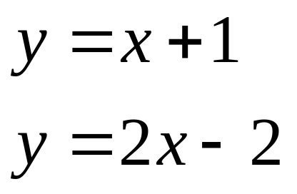
Kiểm tra bài cũ:
Bài 1: vẽ đồ thị hai hàm số sau trên cùng một trục tọa độ và tìm giao điểm:

Slide 3
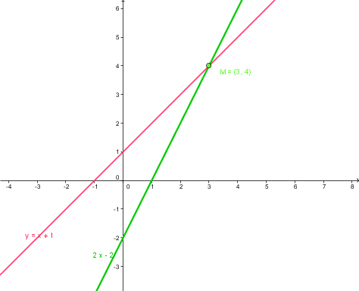
Hướng dẫn:
Đồ thị:
Giao điểm M(3,4)

Slide 4
Bài 2: hàm số bậc nhất
Các nội dung chính:
Nhắc lại về hàm số bậc nhất
Hàm số y=|ax+b|
Hàm số bậc nhất trên từng khoảng
Đồ thị và sự biến thiên của hàm số y=|ax+b| với a≠0.

Slide 5
1. Nhắc lại về hàm số bậc nhất
Hàm số bậc nhất là hàm số được cho bằng biểu thức có dạng y=ax+b, trong đó a và b là những hằng số với a≠0
TXĐ: R
Với a>0, hàm số đòng biến trên R
x | -∞ + ∞
y= ax+b (a>0) | + ∞ - ∞

Slide 6
Khi a<0, hàm số nghịch biến trên R
x | -∞ + ∞
y= ax+b (a<0) | + ∞ - ∞

Slide 7

Đồ thị, và các đặc điểm:
Đồ thị của hàm số y=ax+b(a≠0) là một đường thẳng gọi là đường thẳng y=ax+b.
Hệ số góc bằng a
Không song song và không trùng với các trục tọa độ
Cắt trục tung tại điểm (0;b) và cắt trục hoành tại điểm (- ;0)

Slide 8
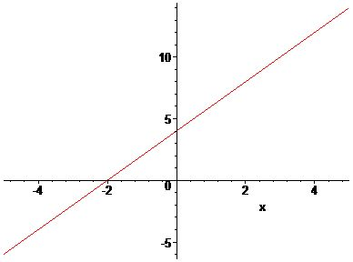
Vẽ đồ thị hàm số y=2x+4
Đồ thị là đường thẳng đi qua 2 điểm(-2;0) và(0;4).

Slide 9
Ta có thể thu được đường thẳng y=2x+4 từ đường thẳng (d) :y=2x bằng một trong hai cách sau:
Tịnh tiến (d) lên trên 4 đơn vị
Tịnh tiến (d) sang trái 2 đơn vị

Slide 10
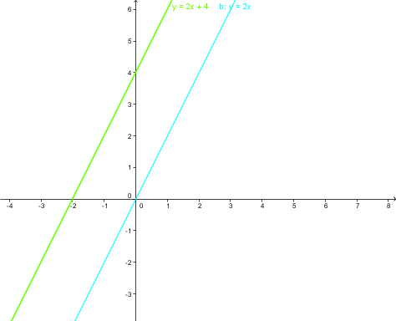
Đồ thị

Slide 11
Tương giao giữa hai đường thẳng
Cho hai đường thẳng (d): y=ax+b
và (d’): y=a’x+b’, ta có:
(d) // (d’) <=> a = a’, b ≠ b’
(d) ≡ (d’) <=> a = a’, b = b’
(d) cắt (d’) <=> a ≠ a’

Slide 12
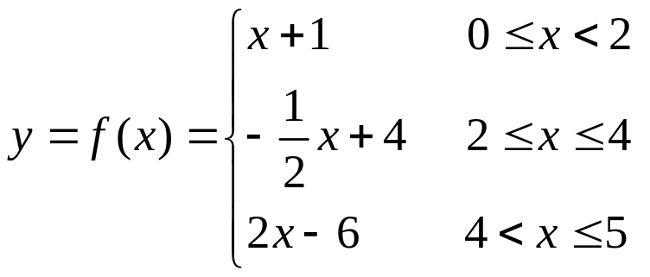
Hàm số y=|ax + b|
a) hàm số bậc nhất trên từng khoảng
Ví dụ: xét hàm số

Slide 13
Hàm số trên không phải là hàm bậc nhất, nó là sự lắp ghép của ba hàm số bậc nhất khác nhau. Đây là ví dụ về hàm số bậc nhất trên từng khoảng.
Vẽ đồ thị này ta vẽ đồ thị của từng hàm số tạo thành

Slide 14
TXĐ: D=[0;5];
Bảng biến thiên:
x | 0 | 2 4 | 5
y= f(x) | 1 | 3 2 | 4

Slide 15
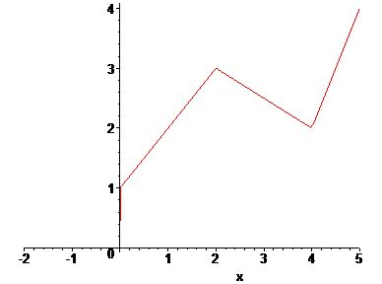
Đồ thị:

Slide 16
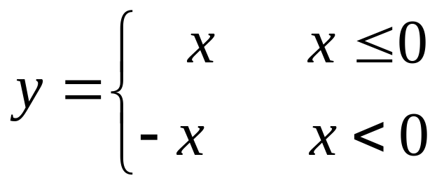
Đồ thị và sự biến thiên của hàm y=|ax+b|(a≠0)
Ví dụ: xét hàm số sau y= |x|.
TXĐ: R
Theo định nghĩa giá trị tuyệt đối ta có:
Như vậy ta có thể coi hàm y=|x| như là ghép của hai hàm số trên từng khoảng

Slide 17



Bảng biến thiên:
x
y=|x|

Slide 18
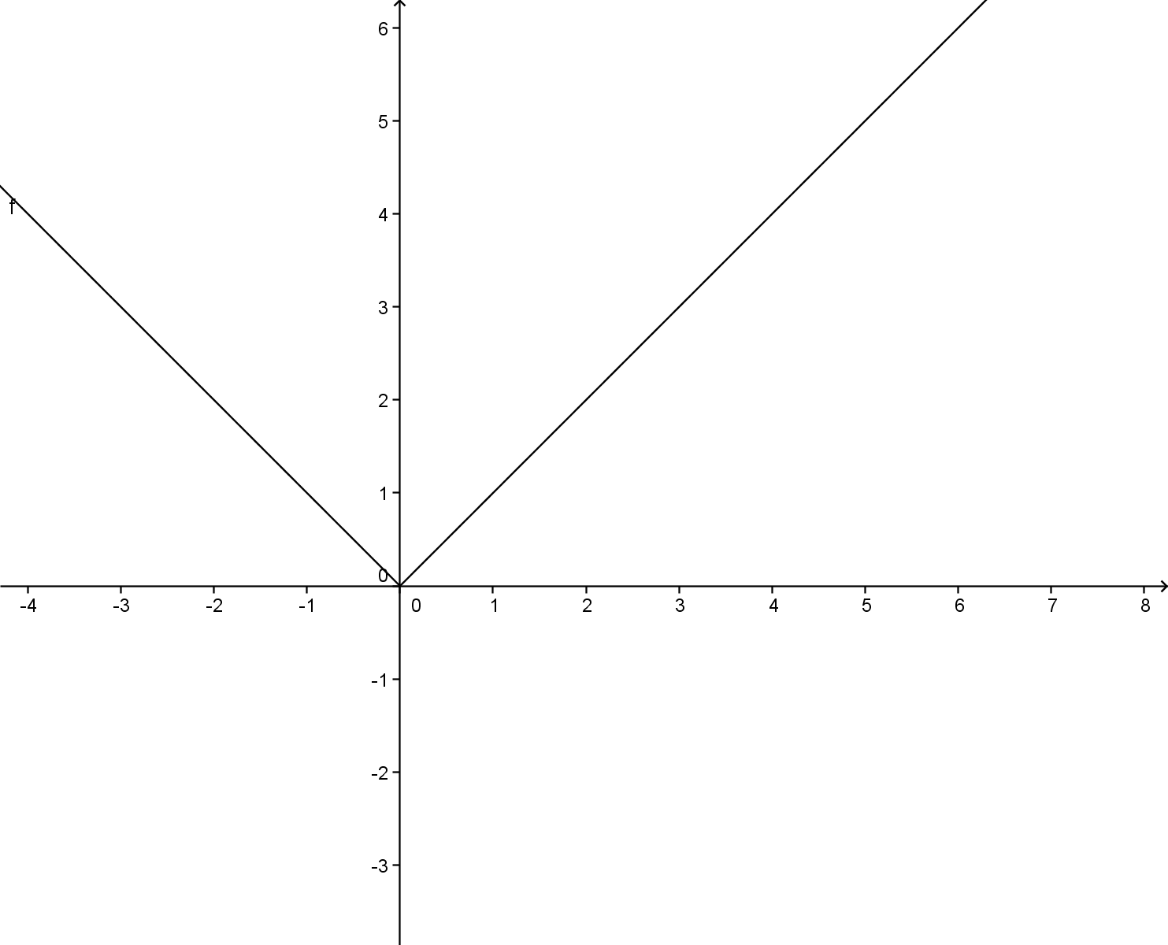
Đồ thị:

Slide 19
Củng cố:
Làm các bài tập 17,18,19 trang 51,52

